Slide 29
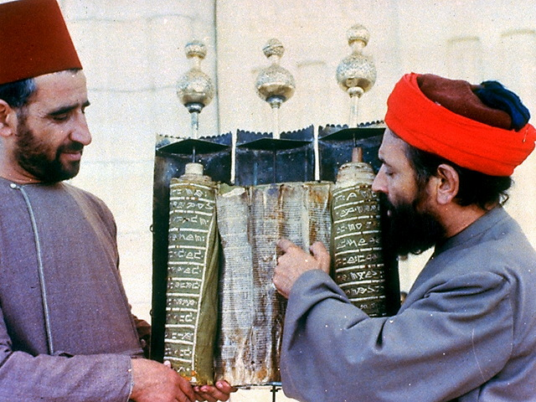

Slide 33
APOC. 11:3

Slide 36
MAT. 4:1-11 / GÊN. 3:4

Slide 54
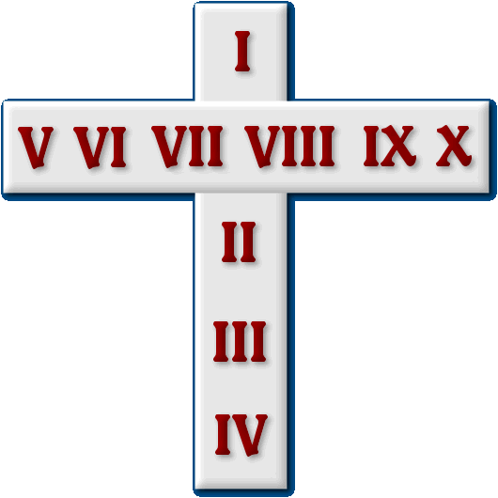

Slide 70
